Slide 1
Merry Christmas
圣诞风品牌营销策划方案

Slide 2
目录
CONTENTS
01
营销状况
02
营销目标
Brand introduction
Brand introduction
03
营销布署
04
未来规划
Brand introduction
Brand introduction

Slide 3
01
_{营销状况}
Brand Introduction

Slide 4
公司现状
Brand introduction
营销状况
营销状况
公司创立以来,一直秉持诚信待客的服务宗旨,坚持“以人为本,诚信务实,创新进取,回报社会”的经营理念,努力拓展全国多个地区市场。
历经数年发展,公司打造出了一支高素质的经营团队及完善的管理体系;并在河南、湖北、江西、湖南等省发展了100家营业面积均达400平方米以上的分店。

Slide 5
公司现状
Brand introduction
01
口碑
面临困境
经过公司领导和员工的共同努力，我们公司取得了良好的收益。资产运营平稳。可是公司此刻所面临的一个重大问题是知名度不够。
知名度不够
口碑
运营
02
分析现状
公司要追求进一步的发展，在营销过程中必须清楚公司的优势，并加以发挥达到极致；找出公司的弱项并及时提出，加以克服实现价值最大化。
品牌
认知低
价格

Slide 6
市场分析
Marketing status
市场分析
市场分析
侧重产品,忽视服务。更多的关注产品的式样质量方面,对服务重视力度和作为促销手段利用不够。
价格混乱,良莠不齐。市场价格透明性差,品牌价格体系混乱,产品质量参差不齐。
市场分析
市场分析
国内品牌营销众多,集中度低。国内知名品牌与地方品牌众多业内没有形成强势品牌。
需求多样,理性消费。消费结构和需求层次多样性,属于比较理性的消费行为。

Slide 7
经营业务
Business operation
01
02
03
04
品牌运营
品牌设计
媒体宣传
营销策划
05
06
07
08
09
活动执行
活动策划
公关策划
广告投放
网站策划

Slide 8
团队成员
Team members
易二三
张三四
周五六
陆七八
品牌部总监
营销部经理
品牌部总监
技术部总监
擅长品牌运营
擅长打造IP
熟悉营销策略
擅长运营策划
擅长创意设计
让人耳目一新
熟悉软件开发
负责运维测试

Slide 9
公司愿景
Company vision
公司愿景
实现并创造社会价值
经营理念
秉承经营理念，制定合于时代潮流的经营战略，不断提升良好形象；正确运用推动原则，以求达到所制定的目标；
以人为本，正直诚信
创新进取，团结协作
结果导向，持续改进
公司使命
成为全球最受青睐和最成功的标杆型企业创造社会价值

Slide 10
02
营销目标
Marketing Objectives

Slide 11
营销目标
Marketing objectives
财务目标
财务目标由利润额、销售额、市场占有率、投资收益率等指标组成。
营销目标
营销目标是指在本计划期内所要达到的目标，是营销计划的核心部分，对营销策略和行动方案的拟定具有指导作用。一般包括财务目标和营销目标两类。
市场营销目标
市场营销目标由销售额、市场占有率、分销网覆盖面、客户/行业渗透情况、价格水平等指标组成。

Slide 12
财务目标
Financial objectives
Data
Q1
Data
Q2
Data
Q3
Data
Q4
第一季度销售额
第二季度销售额
第三季度销售额
第四季度销售额
2700万元
1100万元
2400万元
2400万元

Slide 13
营销目标
Marketing objectives
营销组
营销金额：1000万元
推广组
营销金额：800万元
运营组
营销金额：900万元
品牌组
营销金额：500万元

Slide 14
营销管理
Marketing management
品牌发展
通过快速成长挤身为一流的产品供应商以单个产品带动整个产品线的销售发展从而使得自身产品成为行业内知名品牌；
通过快速成长挤身为一流的产品供应商以单个产品带动整个产品线的销售发展从而使得自身产品成为行业内知名品牌；
200W
200W
150家
900位
季销
年销
门店
员工

Slide 15
营销目标
Marketing objectives
营销目标一
营销目标一
挤身一流的产品供应商，成为快速成长的成功品牌
以单个产品，带动整个产品线的销售和发展
营销目标一
营销目标一
全力投入工作，使工作有高效率、高收益、高薪资发展
使自身产品成为行业内知名品牌，取代同水平产品的市场

Slide 16
营销管理
Marketing management
策略调整
通过活动复盘优化运营策略，不断调整提高运营短时间效果
客服培训
店铺管理
制定目标以及管理方案，明确角色分工，为日后工作更好的开展
做好售前售后培训工作，学习销售技巧，促进订单的有效转化和促成
产品管理
促销管理
产品管理标准化，提高流程效率，进一步提高加强工作效率
提前做好节点规划开展工作，提高曝光引流，达到转化目标

Slide 17
03
营销布署
Marketing Deploy

Slide 18
SWOT分析
Marketing Deploy
优势
劣势
S
W
市场消费基数大,随着城镇居民收入的稳步増长,消费结构发生变化,大众对知名品牌认知度更高。
人才匮乏,后劲不足。公司市场起步晚,专业的技术营销人才少,企业发展后备力量不足。
Q
T
机会
威胁
品牌逐步集中，知名品牌具有良好的产品、服务牌、资金、人才、管理和经营等多种优势。
价格混乱,良莠不齐。市场价格透明性差,品牌价格体系混乱,产品质量参差不齐。

Slide 19
营销布署
Marketing Strategy
媒体关系建立
制定策略方案
品牌企划宣传
行业媒体资源的收集、分析、开拓，建立稳定的媒介关系行业媒体资源的收集、分析、开拓，建立稳定的媒介关系
根据公司战略规划，制定详细市场策略方案和推广计划根据公司战略规划，制定详细市场策略方案和推广计划
负责品牌的企划定位宣传，支持销售、运营各类活动宣传与跟进，负责品牌的企划定位宣传，支持销售、运营各类活动宣传与跟进

Slide 20
第四阶段
营销计划
选择一套适合公司的市场动作模式
Marketing plans
第三阶段
建设一支好的营销团队，更好落实营销计划
第二阶段
拓展和培养一批好客户，建立良好的社会关系网
第一阶段
整合一份本地各种资源，建立完善的销售网格

Slide 21
营销战略
Marketing Strategy
形象长期化
宣传广泛化
宣传即时化
广告宣传商品个性不宜变来变去，变多功能了，消费者会不认识商品，反而使老主顾也觉得陌生，所以，在必须时段上应推出一致的广告宣传；
选择广告宣传媒体多样式化的同时，注重抓宣传效果好的方式；不定期的配合阶段性的促销活动，掌握适当时机，及时、灵活的进行；
重大活动前推出促销广告；把握时机进行公关活动，接触消费者；进取利用新闻媒介，善于创造利用新闻事件提高企业产品知名度。

Slide 22
营销布署
Brand introduction
建立新销售网络体系
营销差异化与定位
优化组建新团队
1
2
3
4
5
6
新销售模式部署实施
全方位建立拓客渠道
塑造新的企业形象

Slide 23
营销策略
Marketing Strategy
目标市场
遍地开花，中心城市中心城市同时突破，着重发展重点区域
产品策略
用整体解决方案带动整体销售，产品形成完整解决方案并有成功案例
价格策略
对于有意向长期发展客户可以在价格上给予一部分优惠
渠道策略
分销客户是我们的的重点合作伙伴，工程商客户是我们的基础客户

Slide 24
04
发展规划
Development Plans

Slide 25
发展规划
Development Plans
发展规划
公司计划全力以赴抓紧、抓实销售工作，科学、合理制定全年营销计划，全面提升公司市场营销水平，调整营销重点并建立新策略，突出产品的营销优势
01
02
03
网媒营销
宣传策划
广告投放
04
05
06
专业培训
视频直播
品牌宣传
07
08
视觉规范
优化策略

Slide 26
团队建设
Team construction
合理的人才选择标准
企业在选人的过程中要坚持“可塑性”用人原则，无论是内部选聘还是外部招聘，企业在选人的时候应该注重“可塑性”，而不是更多的关注于其是否曾经从事过类似的工作，是否有业务经验。
打造队伍积极的从业心态
给员工及时的引导和帮助，并采取各种措施加强企业文化宣传，用整个良好氛围使员工形成共同的价值观和事业追求，保持良好的精神状态和斗志。
团队建设
优化服务
提升效率
简化流程
积极心态

Slide 27
优化拓客
Optimize Tuoke
构建拓客渠道
发展规划
提高网站排名
本年度我们将致力于构建多个拓客渠道，获取更多潜在客户来源。
为了到实现公司营收目标，本年度我们的营销团队将会围绕拓客难点及缺乏流量等问题来实施以下举措：
提高我们网站排名，并创建关键的顶级营销内容，获取优质流量。

Slide 28
系统管控
System control
品牌管控系统
我公司拥有专业的团队对品牌进行管控，能够快速的检验出品牌的实施效果，有效且准确。
VIP服务系统
发展规划
能够对各个项目进行一对一跟踪服务，对出现的问题和用户的新需求，可以快速反应且有效准确的进行解决。
公司计划全力以赴抓紧、抓实销售工作，科学、合理制定全年营销计划，全面提升公司市场营销水平，调整营销重点并建立新策略，突出产品的营销优势

Slide 29
营销规划
Marketing plans
宣传策划
完成整体策划思路，具有创意，有一定的传播宣传性质。
网络营销
在一些主流媒体和自媒体公众号投放广告，主要以软文为主。
广告投放
在公共场所人流多的地方安装灯箱视频等传播形式，让大众对企业认知。

Slide 30
Merry Christmas
感谢大家观看

Slide 31
图标ICON

Slide 32
标注
字体使用
行距
图片出处
声明
作者
英文 思源宋体（可商用字体）
中文 思源宋体 （可商用字体）
正文 1.3
bing.cn ； unsplash.com ；pexels.com（可商用素材网站）
（本网站所提供的任何信息内容（包括但不限于 PPT 模板、Word 文档、Excel 图表、图片素材等）均受《中华人民共和国著作权法》、《信息网络传播权保护条例》及其他适用的法律法规的保护，未经权利人书面明确授权，信息内容的任何部分(包括图片或图表)不得被全部或部分的复制、传播、销售，否则将承担法律责任。
OfficePLUS.cn

Slide 33
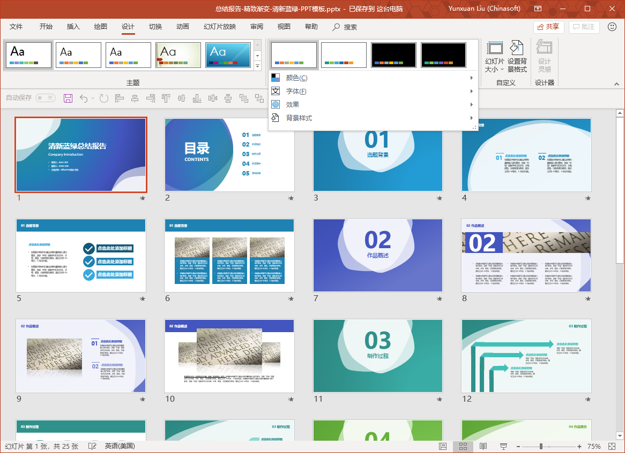
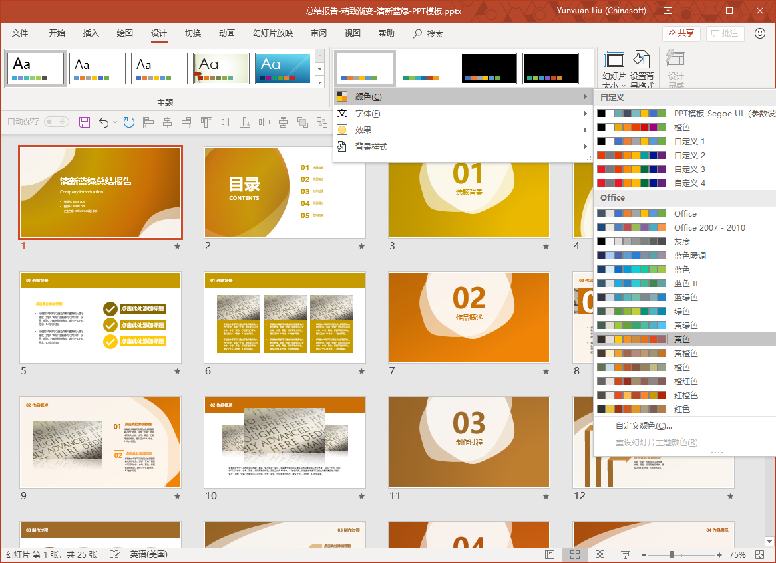
OfficePLUS
模板使用技巧 1
一键调整模板颜色
1. 选择“设计”-“变体”-“颜色”；
2. 选择你喜欢的颜色搭配，模板一秒调整为你选颜色。

Slide 34
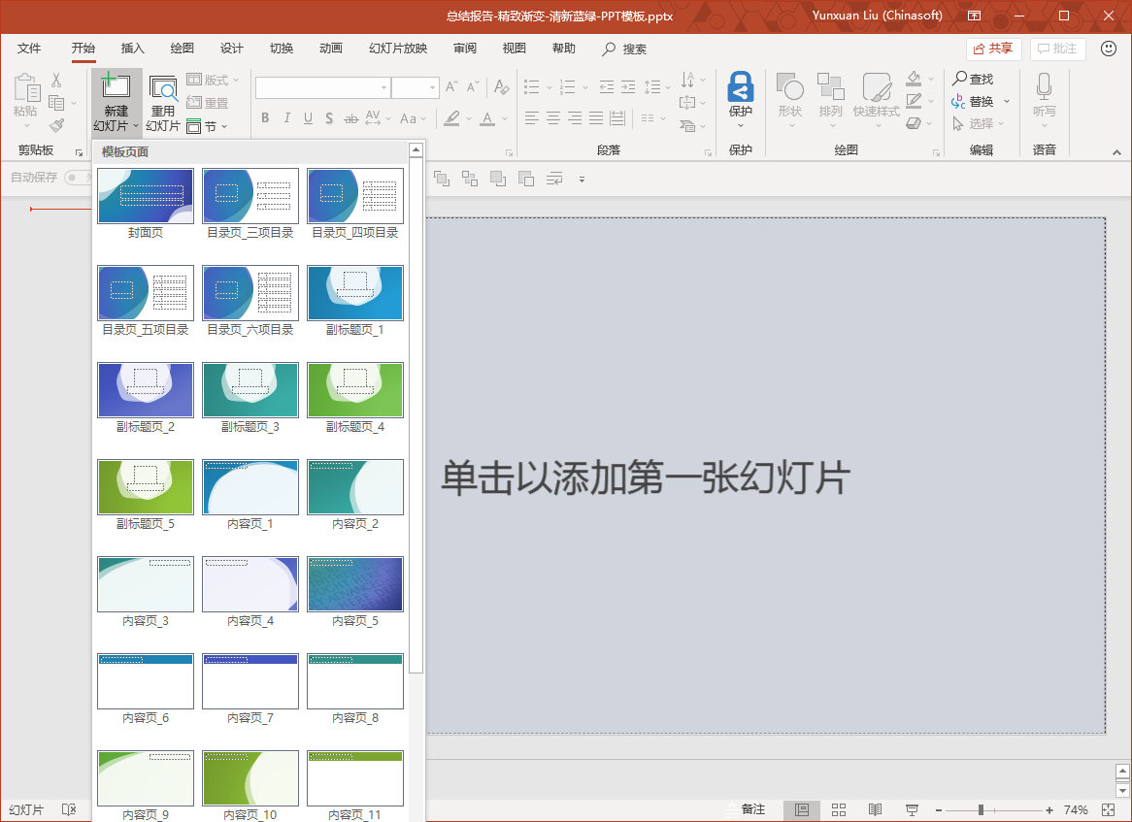
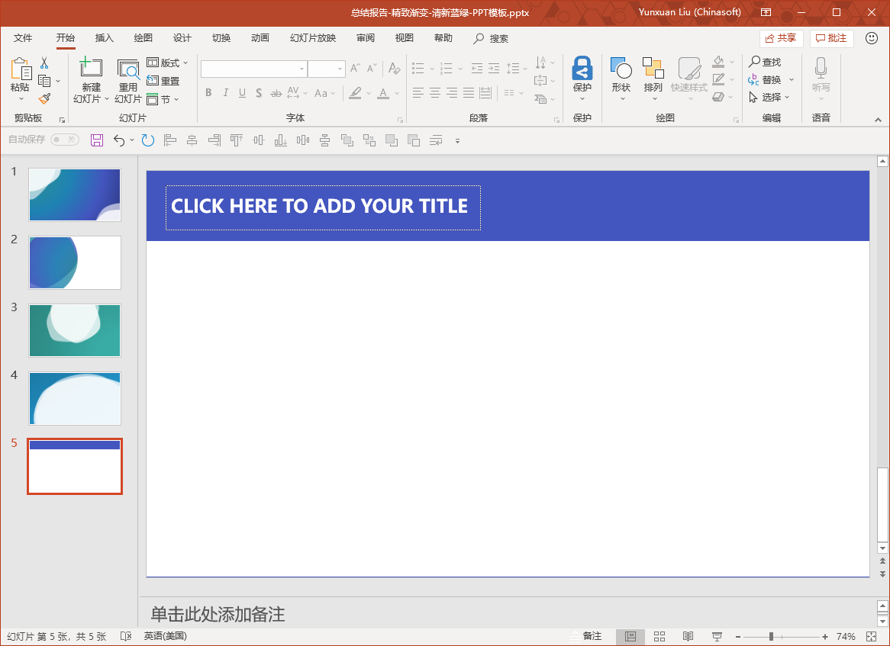
OfficePLUS
模板使用技巧 2
随时添加模板样式
1. 选择“开始”-“新建幻灯片”；
2. 选择你需要的页面，如封面页，目录页，副标题页，内容页等…

